Slide 1



對對碰
翻牌記憶遊戲
報告人
銀行-蕭宏慶Hank

Slide 2
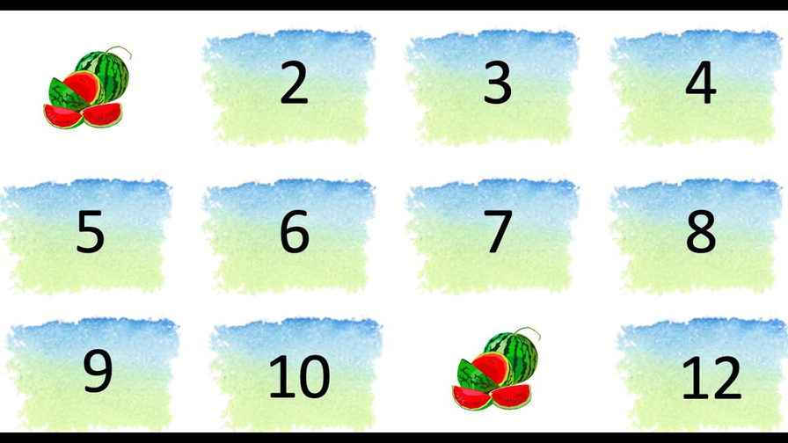

對對碰
遊戲規則
1
依輸入的數字來選擇挑戰卡片多寡。
每回可翻兩次，若翻開內容相同會亮綠燈並持續翻開卡片，反之則亮紅燈並蓋起卡片。
2

Slide 3



一、程式規範及程式流程

Slide 4
程式規範
1
從 DB 字庫隨機選擇其中 n = 4 筆為題目，產生 4 x 4（n x n） 個單字矩陣
2
遊戲開始隱藏所有格子內單字
3
每回可翻兩格，若兩格單字相同則維持顯示單字，不符合則再次隱藏單字
4
每個單字必須出現兩次，並隨機排序
n 可由使用者輸入，n 必須為偶數且介於 2~6，依照使用者輸入 n，查詢字庫並輸出 n x n 表格
5

Slide 5
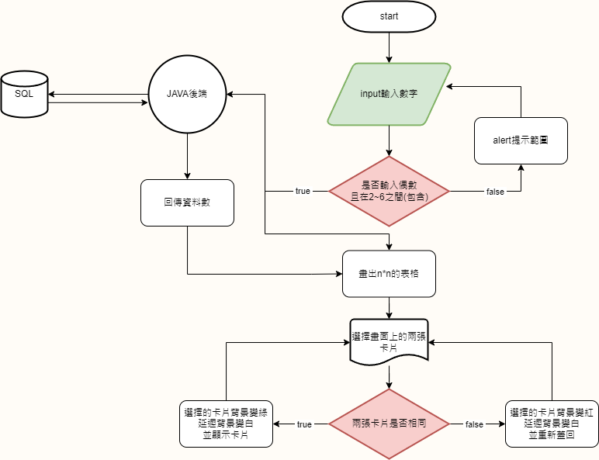
程式流程圖

Slide 6

二、程式碼

Slide 7

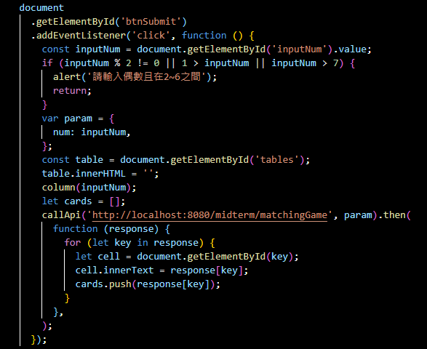
監聽送出按鈕
當按下送出後，判斷是否符合條件，
不符合跳出提示框，
符合後將input的值回傳給後端及動態表單

Slide 8
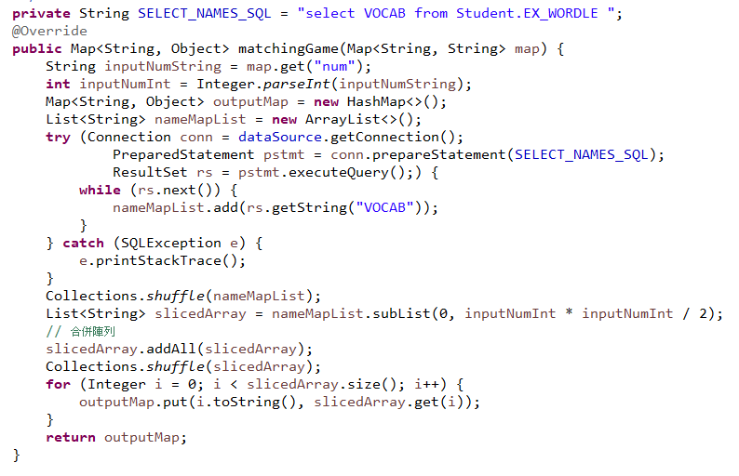
JAVA後端取值
利用Sql語句將資料帶回後，
利用shuffle方法把帶回資料順序打亂，
sublist方法，利用前端回傳Input值來限制取得arraylist的範圍

Slide 9
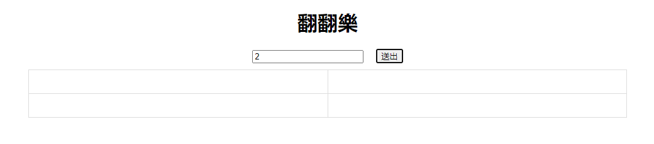
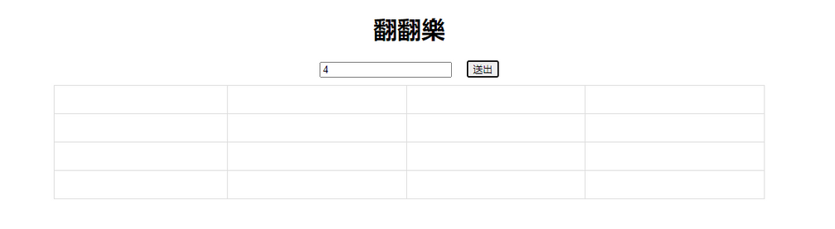
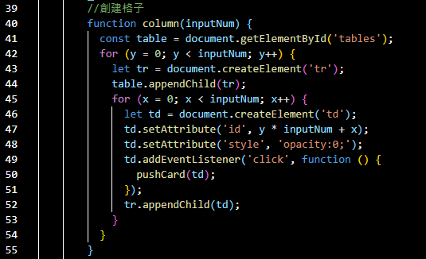
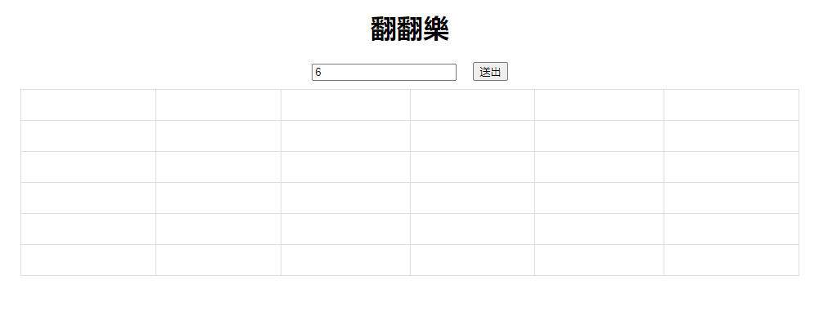
創建動態表單
利用雙層FOR迴圈來創建動態表單
並同時放入監聽方法

Slide 10
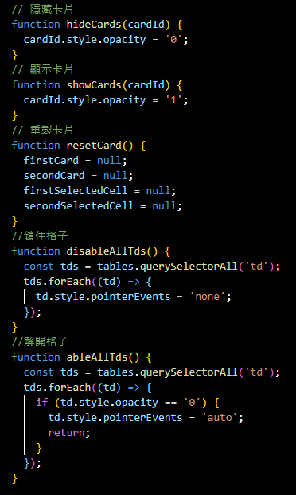
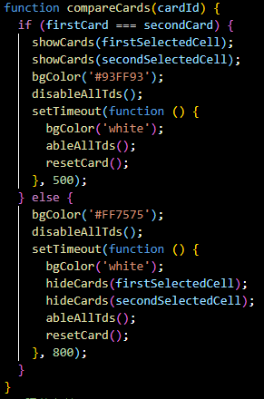
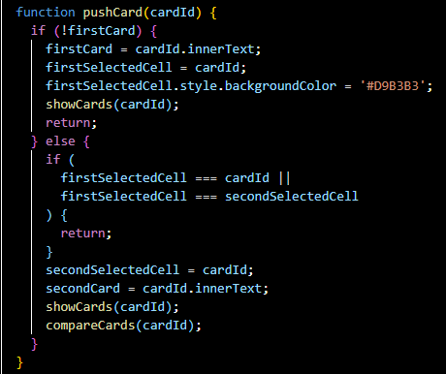
翻翻樂遊戲邏輯
將值放入card
比較兩張card的值
將重複功能提出方法

Slide 11
Demo

